Slide 1
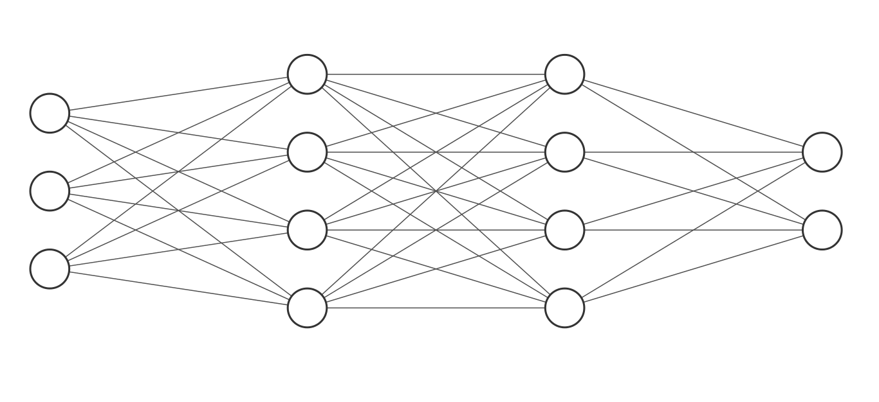
Xarxes neuronals artificials
Joan Pau Condal Marco

Slide 2
Índex
Introducció
Motivacions
Hipòtesis
Objectius
Metodologia
Part teòrica
Part pràctica
Creació d’una xarxa neuronal

Slide 3
Hipòtesis
Avui en dia les intel·ligències artificials estan tant al nostre abast que un alumne de batxillerat pot crear i implementar una xarxa neuronal artificial des de zero pel seu compte
És possible crear una xarxa neuronal artificial complexa sense l’ajuda d’una llibreria de xarxes neuronals

Slide 4
Objectius
Crear una xarxa neuronal
Crear-la sense l’ajut d’una llibreria
Implementar la xarxa en un cas real

Slide 5
Les xarxes neuronals artificials

